Slide 1
Народные достопримечательности нашего края
Подготовила
Подбородникова С.В.
воспитатель МАДОУ №1
Г.Кемерово

Slide 2
На областной конкурс «Семь чудес Кузбасса» было представлено 85 заявок из всех территорий области: скульптуры, музеи, природные памятники, больницы, разрезы и заводы. По итогам интернет-голосования победителями стали: Поднебесные Зубья, Томская Писаница, Кузнецкая крепость, Азасская пещера, скульптура «Золотая Шория», Мариинск-город музей под открытым небом, Монумент «Память шахтёрам Кузбасса».

Slide 3
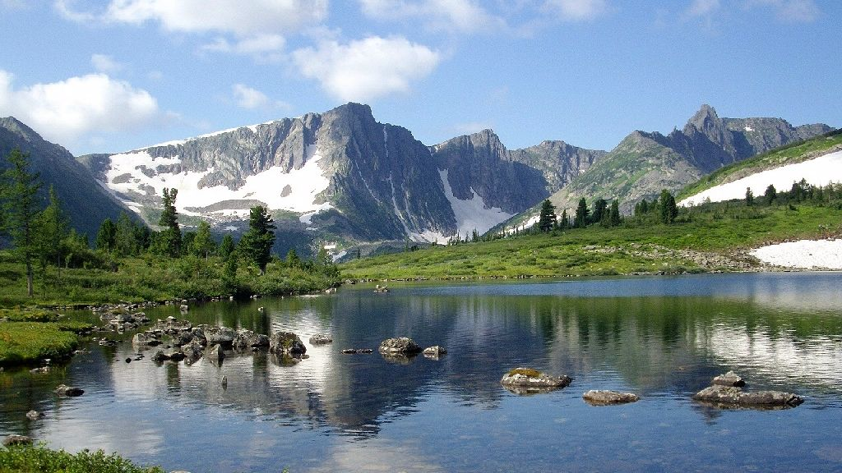
«Поднебесные Зубья»

Slide 4
«Поднебесные Зубья»
Памятник природы «Поднебесные Зубья» - один из живописнейших горных районов Кузнецкого Алатау, расположенный на границе Кемеровской области и Хакасии в 60 км к западу от города Междуреченска.

Slide 5
Чистейшие ручьи и реки текут из синих каровых озёр, много родников, водопадов, порогов. На склонах хребта в истоках рек много каров с моренами в устьях. Во многих из них лежат небольшие ледники, находящиеся на аномально низкой высоте. Поднебесные Зубья - уникальный природный комплекс издавна притягивает к себе внимание туристов со всей России и из-за рубежа. Побывав в горах Кузнецкого Алатау, влюбляешься в эти места на всю жизнь.

Slide 6
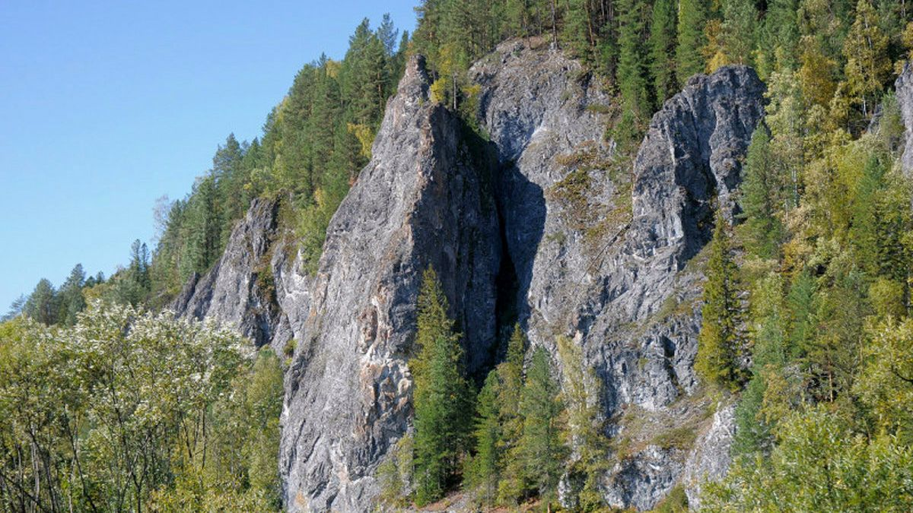
«Азасская пещера»

Slide 7
Памятник природы «Азасская пещера» расположена в дремучей тайге, в 18 км от посёлка Усть-Кабырза. Представляет собой большой грот, длиной около двухсот метров и шириной 20-30 метров. Не так давно Азасская пещера стала известна широкому кругу людей: местные охотники сообщили о замеченных у пещеры человекообразных существах. При приближении людей неведомое чудище скрылось в глубине пещеры, оставив большие следы на песке. По утверждению российских и американских учёных, проводивших ДНК-анализ найденных в Кемеровской области волосков, существование снежного человека можно считать доказанным.

Slide 8
Пока учёные мужи собирали факты, Азасская пещера из дикого таёжного угла превратилась в объект паломничества любителей паранормальных явлений. Снежный человек стал своеобразной визитной карточкой региона, образом, который ассоциируется с положительными эмоциями, со здоровым образом жизни, горными лыжами, свежим воздухом».

Slide 9
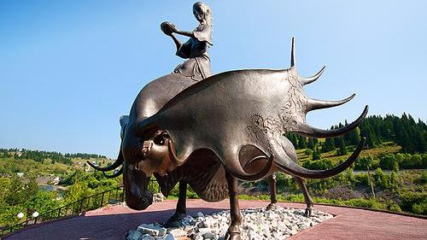
«Золотая Шория»

Slide 10
Скульптура «Золотая Шория», воздвигнута на высоком холме на берегу реки Кондомы в городе Таштаголе. Монумент представляет собой юную красавицу на спине могучего лося. По древним поверьям шорского народа именно лось – является надёжным покровителем всех обитателей таёжного, горного края. Это животное обладает огромной силой и мудростью, защищает от зла, приносит счастье, благополучие и удачу во всех добрых делах и начинаниях. А чаша в руках девушки символизирует изобилие шорской Земли.

Slide 11
Автор памятника – известный скульптор Российской Федерации Даши Намдаков. Скульптура «Золотая Шория» стала особым оберегом, который будет защищать от бед, горестей и напастей не только Горную Шорию, но и весь Шахтёрский край.

Slide 12
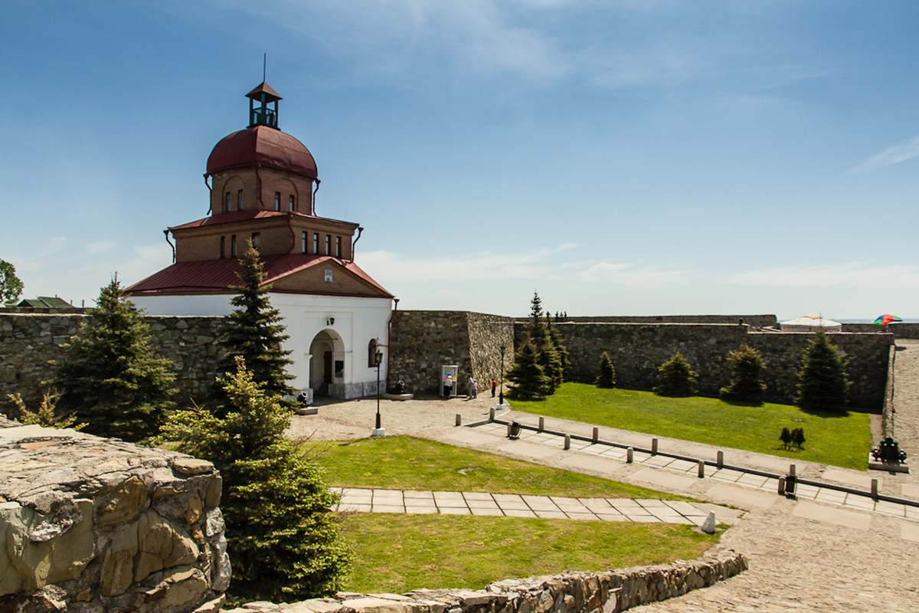
Кузнецкая крепость

Slide 13
Кузнецкая крепость - памятник истории и архитектуры федерального значения - архитектурный символ Новокузнецка. Кузнецкая крепость была построена на Вознесенской горе в 1800-1820 годах по распоряжению императора Павла I как часть Сибирской линии для защиты Южной Сибири от агрессивных планов Цинского Китая. В период постройки крепости проектировщиками были не зодчие, а военные инженеры-фортификаторы. В 1998 году на Кузнецкой крепости было проведено крупномасштабное компенсационное строительство. В 1991 году на территории Кузнецкой крепости был открыт музей-заповедник «Кузнецкая крепость».

Slide 14
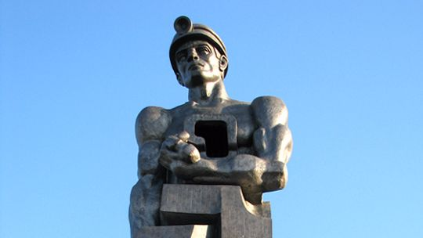
«Память шахтёрам Кузбасса»

Slide 15
Монумент «Память шахтёрам Кузбасса» установлен в музее «Красная Горка» в городе Кемерово. Автор памятника скульптор Эрнст Неизвестный. Шахтёр держит в руках пылающий уголёк - сердце, у основания памятника размещены «куски угля», воплощённые в стилизованные человеческие лица. Памятник выполнен в неповторимом стиле художника, сочетающем черты символизма и кубизма с бурной экспрессией.

Slide 16
В настоящее время монумент «Память шахтёрам Кузбасса» включён в список памятников монументального искусства регионального значения.

Slide 17
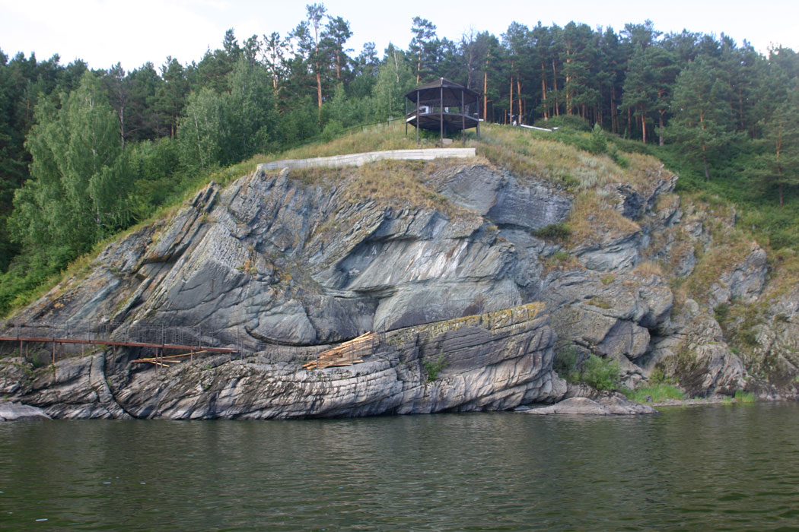
«Томская писаница»

Slide 18
«Томская писаница» - первый в Сибири памятник наскального искусства, уникальный комплекс истории и культуры народов Евразии. Расположен в Яшкинском районе в 55 км от города Кемерово на правом берегу реки Томи. Скала с рисунками древних людей открыта на рубеже XVI-VII веков, и на протяжении сотен лет приковывает к себе внимание исследователей. Самые ранние рисунки (петроглифы) относятся к концу неолита - к IV-III тысячелетию до нашей эры. В 1988 году был создан музей-заповедник «Томская Писаница». На сегодняшний день – это большой современный комплекс, состоящий из отдельных экспозиций, основу которого составляет древнее святилище «Томская писаница».

Slide 19
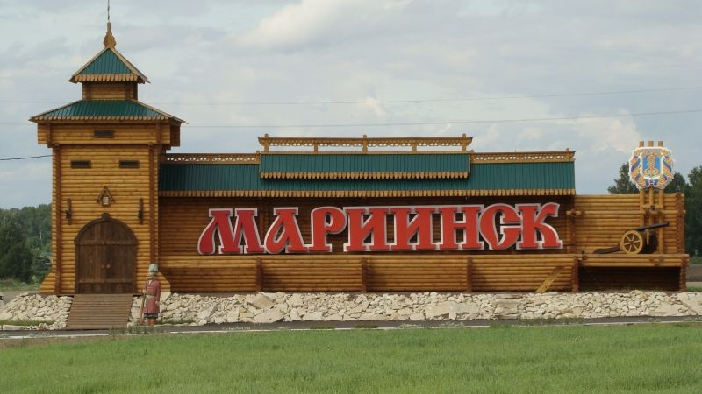
Город-музей Мариинск.

Slide 20
В 1856 году небольшое село Кийское было преобразовано в окружной город Кийск, который затем переименован в Мариинск в честь императрицы Марии. В 1891 году наследник престола останавливался здесь, возвращаясь в Санкт-Петербург из кругосветного путешествия. Городу удалось сохранить традиционный архитектурный облик прошлых времён. Сегодня в городе значится более 100 памятников истории и культуры. Мариинск сохранил историческую планировку, каменную и деревянную застройку. Всё это даёт яркое представление об облике уездного города XIX века.

Slide 21
Надеемся, что наша «большая семёрка» вызвала у вас интерес к богатейшему природному, историческому и культурному наследию земли Кузнецкой.

Slide 22
СПАСИБО ЗА ВНИМАНИЕ!!!

